Slide 1
ФУНКЦИОНАЛЬНАЯ ГРАМОТНОСТЬ - СОВРЕМЕННЫЙ ВЫЗОВ ДЛЯ ОБРАЗОВАНИЯ
Директор
МАОУ Тоболовская СОШ
Манухин В.О.
26.08.2022

Slide 2
ФУНКЦИОНАЛЬНАЯ ГРАМОТНОСТЬ – ВЫЗОВЫ СОВРЕМЕННОСТИ
«… Величайшим психологическим грехом всей схоластической и классической системы образования был совершенно отвлеченный и безжизненный характер знаний. Знание усваивалось как готовое блюдо, и решительно никто не знал, что с ним делать. При этом забывалась сама природа знания, как и природа науки: знание не есть готовый капитал или готовое блюдо, знание всегда деятельность, война человечества за обладание природой»
Л.С. Выготский

Slide 3
ФУНКЦИОНАЛЬНАЯ ГРАМОТНОСТЬ –
СОВРЕМЕННЫЙ ВЫЗОВ ДЛЯ ОБРАЗОВАНИЯ
Цель: сделать российскую систему одной из лучших мировых образовательных систем
Указ Президента РФ от 21 июля 2020 г. N 474 "О национальных целях развития Российской Федерации на период до 2030 года"
Определить следующие национальные цели развития РФ на период до 2030 года:
а) сохранение населения, здоровья и благополучия людей;
б) возможности для самореализации и развития талантов;
в) комфортная и безопасная среда для жизни;
г) достойный, эффективный труд и успешное предпринимательство;
д) цифровая трансформация.
Установить следующие целевые показатели, характеризующие достижение национальных целей к 2030 году:
б) в рамках национальной цели "Возможности для самореализации и развития талантов":
вхождение Российской Федерации в число 10 ведущих стран мира по качеству общего образования
ФГОС третьего поколения определяет функциональную грамотность как «способность решать учебные задачи и жизненные ситуации на основе сформированных предметных, метапредметных и универсальных способов деятельности, включающей овладение ключевыми компетенциями, составляющими основу дальнейшего успешного образования и ориентации в мире профессий».

Slide 4
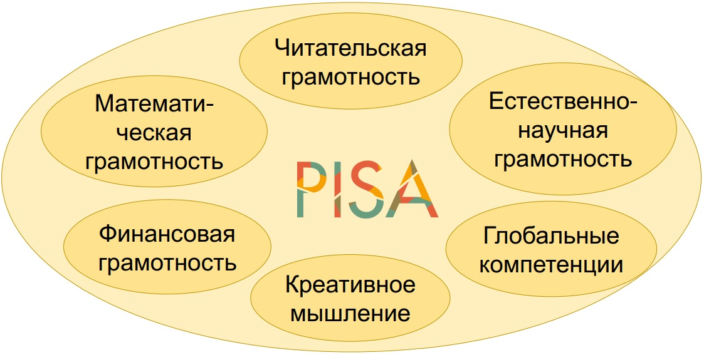
ФУНКЦИОНАЛЬНАЯ ГРАМОТНОСТЬ
А. А. Леонтьев:
Функционально грамотный человек — это человек, который способен использовать все постоянно приобретаемые в течение жизни знания, умения и навыки для решения максимально широкого диапазона жизненных задач в различных сферах человеческой деятельности, общения и социальных отношений.
Образовательная система «Школа 2100». Педагогика здравого смысла / под ред. А.А.Леонтьева. М.: Баласс, 2003. С. 35.
В
В
Ведущий
компонент
2021 года
Ведущий
компонент
2024 года
Ведущий
компонент
2021 года
В

Slide 5
Международная программа по оценке образовательных достижений учащихся 15-летнего возраста в области математической и естественнонаучной грамотности, а также грамотности чтения
Международное исследование качества чтения и понимания текста для учащихся 4 классов
Международное мониторинговое исследование качества математического и естественнонаучного образования для учащихся 4, 8 и 11 классов
Международное исследование качества граждановедческого образования 14-летних школьников
Международное сравнительное исследование педагогического корпуса
Международное исследование компетенций взрослого населения
Международное исследование компьютерной и информационной грамотности для учащихся 14-летнего возраста

Slide 6
Нормативно-правовая база по формированию и развитию ФГ в школе
Федеральный уровень
Приказ федеральной службы по надзору в сфере образования и науки, министерства просвещения РФ от 06.05.2019г № 590\219 «Об утверждении методологии и критериев оценки качества общего образования в ОО на основе практики международных исследований качества подготовки обучающихся»
Письмо министерства просвещения РФ от 26.01.2021 № ТВ-94\04 «Об электронном банке тренировочных заданий по оценке функциональной грамотности»
Письмо министерства просвещения РФ (Департаменту цифровой трансформации и больших данных) от 22.03.2021 №04-238 «Об электронном банке тренировочных заданий по оценке функциональной грамотности»
Письмо министерства просвещения РФ (Департаменту цифровой трансформации и больших данных) от 14.09.2021г № 03-1510 «Об организации работы по повышению функциональной грамотности»
Письмо министерства просвещения РФ (Департаменту цифровой трансформации и больших данных) от 17.09.2021 № 03-1526 «О методическом обеспечении работы по повышению функциональной грамотности»
Региональный уровень
Приказ департамента образования и науки Тюменской области от 21.04.2021г № 264\ОД «Об утверждении плана мероприятий по формированию у обучающихся функциональной грамотности»
Приказ департамента образования и науки Тюменской области от 17.09.2021г № 667\ОД «Об утверждении плана мероприятий по формированию у обучающихся функциональной грамотности в 2021-2022 учебном году»
Муниципальный уровень
Приказ отдела образования администрации Ишимского муниципального района Тюменской области от 12.10.2021г № 89 «Об утверждении плана мероприятий по формированию у обучающихся функциональной грамотности в 2021-2022 учебном году»
Приказ отдела образования администрации Ишимского муниципального района Тюменской области от 12.10.2021г № 90 «Об утверждении состава рабочей группы по координации работы по формированию у обучающихся функциональной грамотности»
Школьный уровень
Приказ МАОУ Тоболовская СОШ от 13.10.2021г № 166 «Об утверждении плана мероприятий по формированию у обучающихся функциональной грамотности в 2021-2022 учебном году»

Slide 7
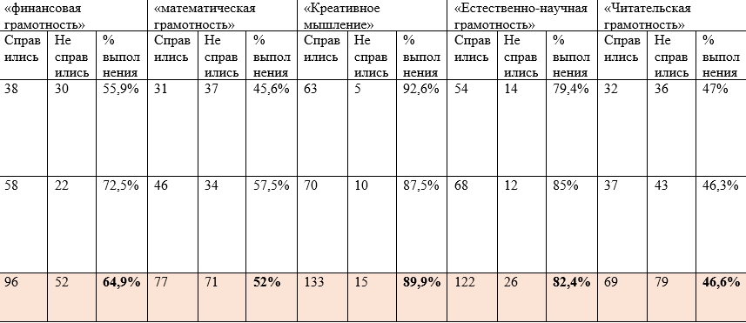
Результаты деятельности МАОУ Тоболовская СОШ по формированию ФГ за 2021-2022г
Октябрь 2021г
Апробация заданий по ФГ: 8 класс – глобальные компетенции, 9 класс – естественноначная грамотность.
Апробация проводилась в режиме онлайн на платформе РЭШ.
Февраль 2022г
Апробация заданий по ФГ 7,8 класс, в работу входило 5 направлений: финансовая, математическая, естественнонаучная, читательская грамотность, креативное мышление

Slide 8
Результаты мониторинга ФГ в 7,8 классах Тоболовского образовательного округа

Slide 9
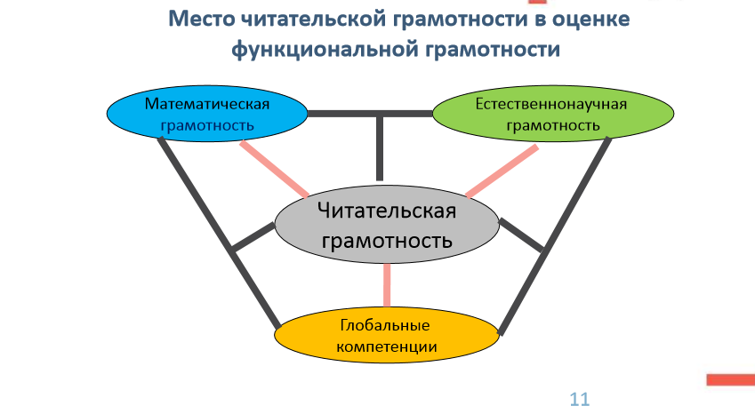
ЧИТАТЕЛЬСКАЯ ГРАМОТНОСТЬ
Читательская грамотность - способность человека понимать и использовать письменные тексты, размышлять о них и заниматься чтением для того, чтобы достигать своих целей, расширять свои знания и возможности, участвовать в социальной жизни

Slide 10
Виды деятельности

Slide 11
ЭФФЕКТИВНЫЕ ПЕДАГОГИЧЕСКИЕ ПРАКТИКИ
Учение в общении, или учебное сотрудничество, задания на работу в парах и малых группах
Создание учебных ситуаций, инициирующих учебную деятельность учащихся, мотивирующих их на учебную деятельность и проясняющих смыслы этой деятельности
Поисковая активность – задания поискового характера, учебные исследования, проекты
ФОРМИРУЕМ ФУНКЦИОНАЛЬНУЮ ГРАМОТНОСТЬ
Приобретение опыта успешной деятельности, разрешения проблем, принятия решений, позитивного поведения
Интеграция знаний: общие методологические подходы, выявление связей, аналогий
Оценочная самостоятельность школьников, задания на само- и взаимооценку: кейсы, ролевые игры, диспуты и др.

